Slide 1
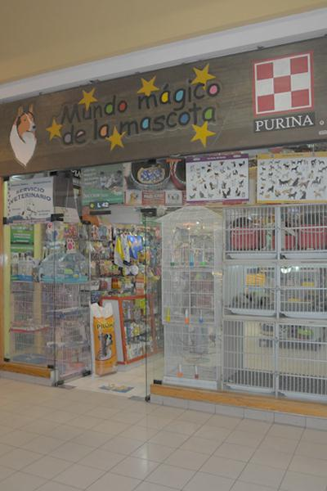
“MODELO DE GESTIÓN FINANCIERA PARA MUNDO MÁGICO DE LA MASCOTA”
HILDA ELIZABETH WITONG GUERRERO

Slide 2
SUCURSALES DE MUNDO MÁGICO DE LA MASCOTA
MATRIZ
RECREO
CUMBAYA
QUICENTRO NORTE
QUICENTRO SUR
SAN LUIS

Slide 3
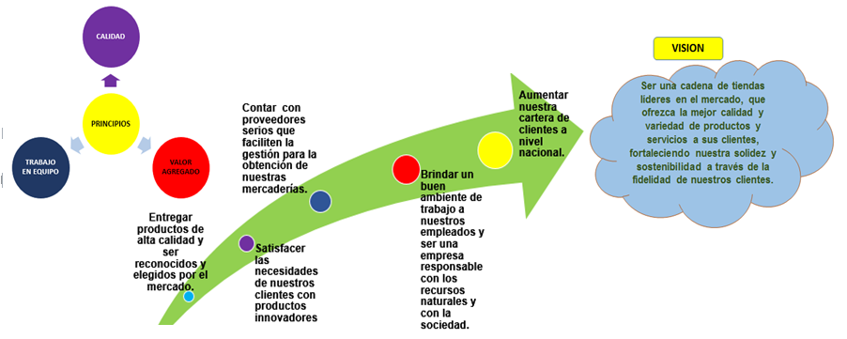
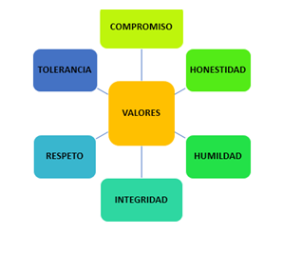
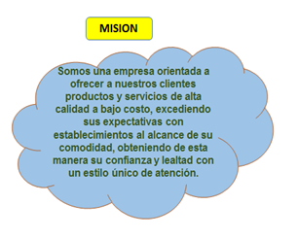
MAPA ESTRATÉGICO DE MUNDO MÁGICO DE LA MASCOTA

Slide 4
ANÁLISIS DE LAS LÍNEAS DE NEGOCIO DE MUNDO MÁGICO DE LA MASCOTA
Mascotas
Alimentos
Accesorios, juguetes y ropa
Servicio veterinario
Servicio de peluquería canina

Slide 5
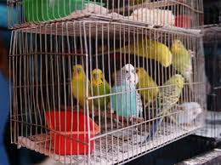
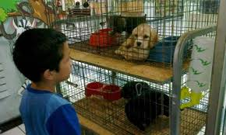
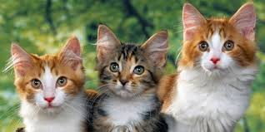
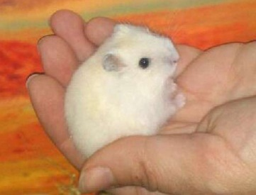
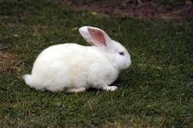
CANARIOS
PERROS
GATOS
HÁMSTERS
CONEJOS Y PECES
Varios colores y hermosos cantos.
Distintas razas.
De varias razas y colores.
MASCOTAS
De varios colores.
De varios colores.
REGRESAR

Slide 6
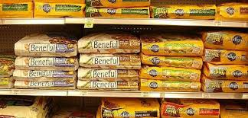
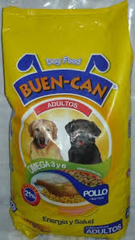
Marcas importadas
Con mayor calidad y nutrición para la mascota, pero con precios elevados.
Marcas nacionales
Productos de calidad menor, con buena nutrición y precios accesibles.
ALIMENTOS
REGRESAR

Slide 7
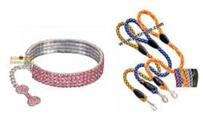
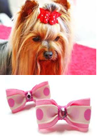
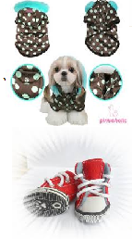
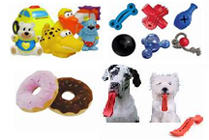
COLLARES Y CADENAS
ACCESORIOS DE BELLEZA
ROPA
Diseños llamativos.
Disfraces.
JUGUETES
Con variedad de modelos y formas.
Para paseo.
Para decoración.
Para embellecer a la mascota.
ACCESORIOS, JUGUETES Y ROPA
REGRESAR

Slide 8
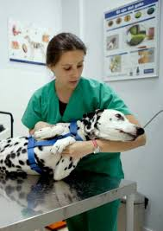
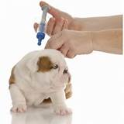
Chequeos médicos
Vacunación y desparasitación
Cirugías
SERVICIO VETERINARIO
El profesional, garantiza el bienestar de la mascota.
REGRESAR

Slide 9
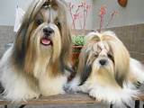
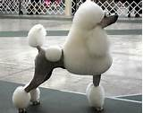
C. C. QUICENTRO SUR
Cuenta con catálogos en los que ofrece varios diseños y colores.
SERVICIO DE PELUQUERÍA CANINA
REGRESAR

Slide 10
INGRESOS VS COSTO PROMEDIO POR PRODUCTO
PRODUCTO | Ingresos | % | Costo | %
Mascotas | $ 545.000 | 31% | 499.000 | 36%
Alimentos | $ 720.000 | 41% | 475.000 | 34%
Accesorios, juguetes y ropa | $ 380.000 | 21% | 298.000 | 22%
Servicio Veterinario | $ 89.000 | 5% | 78.000 | 6%
Servicio de peluquería canina | $ 31.000 | 2% | 28.000 | 2%
TOTAL | $ 1.765.000 | 100% | 1.378.000 | 100%
COSTOS
$1’378.000
UTILIDAD SIN GASTOS NI IMPUESTOS
$387.000
INGRESOS
$1’765.000

Slide 11
Análisis Vertical y Horizontal
 | 2013 | 2014 | VERTICAL% | HORIZONTAL %
VENTAS NETAS | $ 2`053.000 | $ 2’359.000 | 100,00 | 15%
- COSTO DE VENTAS | $ 1’588.000 | $ 1.681.000 | 71% | 6%
- DEPRECIACIONES | $ 15.000 | $ 14.000 | 1% | -7%
= UTILIDAD BRUTA | $ 450.000 | $ 664.000 | 28% | 48%
- GASTOS OPERATIVOS | $ 367.000 | $ 489.000 | 21% | 33%
- AMORTIZACIONES |  | $ 6.000 | 0,2%
= UTILIDAD OPERATIVA | $ 83.000 | $ 169.000 | 7% | 100%
- OTROS EGRESOS | $ 49.000 | $ 113.000 | 5% | 100%
UTILIDAD ANTES DE EMPLEADOS E IMPUESTOS | $ 34.000 | $ 56.000 | 2,3% | 65%
- PARTICIPACION EMPLEADOS | $ 5.000 | $ 7.000 | 0,3% | 40%
- IMPUESTOS | $ 7.000 | $ 11.000 | 0,5% | 57%
= UTILIDAD NETA | $ 22.000 | $ 38.000 | 2% | 73%

Slide 12
INDICES FINANCIEROS
INDICE | FORMULA | RESULTADO | ANALISIS
RAZON CIRCULANTE | Activo Circulante/ Pasivo Circulante | 1,18 | Se tiene $1,18 en activos circulante para cubrir $1 de pasivo circulante.
CAPITAL DE TRABAJO | Activo Circulante – Pasivo Circulante | $ 37.000 | La empresa tiene $ 37.914,48, de liquidez para operar.
RENDIMIENTOSOBRE ACTIVOS | (Utilidad neta / Activos totales)*100 | 15% | La empresa genera 14,66% de rentabilidad por cada dólar de activo, invertido en la empresa.
RENDIMIENTO SOBRE PATRIMONIO | (Utilidad neta / patrimonio)*100 | 39% | Por cada dólar de patrimonio la empresa genera 39,30% de rentabilidad.

Slide 13
PROPUESTA DE GESTIÓN FINANCIERA PARA MUNDO MÁGICO DE LA MASCOTA
El sector gana en promedio el 15% de utilidad por su actividad económica con relación a las ventas
ESTRATEGIA
1
Mascotas
ESTRATEGIA 2
Accesorios juguetes y ropa
ESTRATEGIA 3
Servicio veterinario
ESTRATEGIA
4
Servicio de peluquería canina

Slide 14
ESTRATEGIA 1
MASCOTAS
Los cachorros generan a la empresa un alto costo debido a que son adquiridos en criaderos.
Estrategia: Disminuir el costo de ventas en un 20%.
Realizar publicidad con los clientes, que la tienda adquiere cachorros de raza.
APLICACIÓN
Costo de ventas anterior $ 609.000
Costo de ventas con estrategia $ 487.000

Slide 15
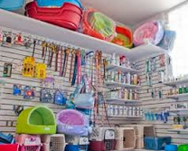
ESTRATEGIA 2
ACCESORIOS JUGUETES Y ROPA
Los productos se adquiere a través de intermediarios.
Estrategia: Disminuir un 15% el Costo de Ventas.
Localizar artesanos que realicen estos productos y vendan directamente.
APLICACIÓN
Costo de ventas anterior $ 363.000
Costo de ventas con estrategia $ 309.000

Slide 16
ESTRATEGIA 3
SERVICIO VETERINARIO
Se ofrece únicamente en tres locales del país, cubriendo Norte, Centro y Sur.
Estrategia: Aumentar las ventas en un 30%.
Realizar campañas de protección y cuidado de las mascotas.
APLICACIÓN
Ventas anteriores $119.000
Ventas con estrategia $155.000

Slide 17
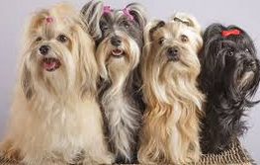
ESTRATEGIA 4
SERVICIO DE PELUQUERIA CANINA
Se ofrece únicamente en el Centro Comercial Quicentro Sur.
Estrategia: Aumentar las ventas en un 50%.
Realizando publicidad sobre la implementación del servicio.
APLICACIÓN
Ventas anteriores $41.000
Ventas con estrategia $61.000

Slide 18
ESTADO DE PERDIDAS Y GANANCIAS
(SIN ESTRATEGIAS)
 | 2014 |  | %
VENTAS NETAS |  | $ 2’359.000 | 100,00
MASCOTAS | $ 728.000
ALIMENTO | $ 963.000
ACCESORIOS, JUGUETES Y ROPA | $ 508.000
SERVICIO VETERINARIO | $ 119.000
SERVICIO DE PELUQUERIA | $ 41.000
- COSTO DE VENTAS |  | $ 1.681.000 | 71%
MASCOTAS | $ 609.000
ALIMENTO | $ 579.000
ACCESORIOS, JUGUETES Y ROPA | $ 363.000
SERVICIO VETERINARIO | $ 96.000
SERVICIO DE PELUQUERIA | $ 34.000
- DEPRECIACIONES |  | $ 14.000 | 1%
= UTILIDAD BRUTA |  | $ 664.000 | 28%
- GASTOS OPERATIVOS |  | $ 489.000 | 21%
- AMORTIZACIONES |  | $ 6.000 | 0,2%
= UTILIDAD OPERATIVA |  | $ 169.000 | 7%
- OTROS EGRESOS |  | $ 113.000 | 5%
UTILIDAD ANTES DE EMPLEADOS E IMPUESTOS |  | $ 56.000 | 2,3%
- PARTICIPACION EMPLEADOS |  | $ 7.000 | 0,3%
- IMPUESTOS |  | $ 11.000 | 0,5%
= UTILIDAD NETA |  | $ 38.000 | 2%

Slide 19
ESTADO DE PERDIDAS Y GANANCIAS
(CON ESTRATEGIAS)
 | 2014 |  | %
VENTAS NETAS |  | $ 2’415.000 | 100,00
MASCOTAS | $ 728.000
ALIMENTO | $ 963.000
ACCESORIOS, JUGUETES Y ROPA | $ 508.000
SERVICIO VETERINARIO | $ 155.000
SERVICIO DE PELUQUERIA | $ 61.000
- COSTO DE VENTAS |  | $ 1.505.000 | 62%
MASCOTAS | $ 487.000
ALIMENTO | $ 579.000
ACCESORIOS, JUGUETES Y ROPA | $ 309.000
SERVICIO VETERINARIO | $ 96.000
SERVICIO DE PELUQUERIA | $ 34.000
- DEPRECIACIONES |  | $ 14.000 | 1%
= UTILIDAD BRUTA |  | $ 896.000 | 37%
- GASTOS OPERATIVOS |  | $ 489.000 | 20%
- AMORTIZACIONES |  | $ 6.000 | 0,2%
= UTILIDAD OPERATIVA |  | $ 401.000 | 17%
- OTROS EGRESOS |  | $ 113.000 | 5%
UTILIDAD ANTES DE EMPLEADOS E IMPUESTOS |  | $ 288.000 | 12%
- PARTICIPACION EMPLEADOS |  | $ 33.000 | 1%
- IMPUESTOS |  | $ 51.000 | 2%
= UTILIDAD NETA |  | $ 204.000 | 9%

Slide 20
CONCLUSIONES
“Mundo Mágico de Mascotas”, tiene un costo de ventas muy elevado, esto debido a que las mascotas son adquiridas en criaderos.
Adquieren productos de la línea de negocio Accesorios, Juguetes y Ropa, a intermediarios entre el negocio y los artesanos.
El Servicio Veterinario y el Servicio de Peluquería Canina no son aprovechados al máximo porque se los oferta en ciertos sectores de la ciudad.

Slide 21
RECOMENDACIONES
Se recomienda adquirir las mascotas a familias que tengan crías de animales de raza.
La recomendación en cuanto a la línea de negocio Accesorios, Juguetes y Ropa, es localizar artesanos que elaboren estos productos.
Se recomienda ampliar los sectores en los que se oferta el Servicio Veterinario.
Utilizar todas sus sucursales para ampliar la aceptación del Servicio de peluquería canina.

